Slide 1

Bestuurlijke ontwikkeltafel 28 juni 2023

Slide 2
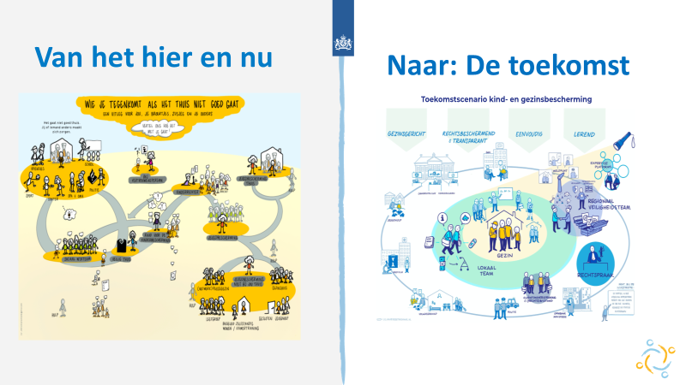

Slide 3

Wat doen we nu?
Er is bij complexe casussen veel onduidelijkheid over wie de regie heeft. Organisaties ‘verschuilen’ zich achter hun opdracht met bijbehorende taken en verantwoordelijkheden, waardoor vaak alleen symptomen worden aangepakt en/of een casus als een estafettestokje wordt doorgegeven.
Organisaties zijn onvoldoende van elkaar op de hoogte dat ze betrokken zijn bij een gezin en/of men weet niet wat de ander doet, waardoor signalen niet bij elkaar worden gebracht.
Bij signalen van onveiligheid bepalen professionals veelal de aanpak. Er wordt onvoldoende naar ouders, kinderen en het netwerk geluisterd en onderliggende factoren die oorzaak zijn van de problematiek worden niet of onvoldoende opgelost.

Slide 4

Ervaringsdeskundigheid
Gezinsgericht
Lerend
Eenvoudig
Rechtsbeschermend en transparant
Versterken lokale (wijk)teams
Monitoring
Regionale Veiligheidsteams
Project rechtsbescherming
Visie gefaseerd samenwerken aan veiligheid
Onderzoek
Goed Feitenonderzoek
Integrale sturing
Kennisdeling
Verbinding Volwassen-GGZ
Integrale analyse (en netwerkdossier)
Gezinsinterventies
MDA++

Slide 5

Gezinsgericht
Medewerker van het lokaal team is bekwaam in het aangaan van veiligheidscasuistiek.
Er wordt naar het totale gezinssysteem en de verschillende leefdomeinen gekeken. Onderliggende factoren worden meegenomen in de aanpak.
Er wordt samen met het gezin 1 veiligheidsplan opgesteld en alle betrokkenen committeren zich hier aan.
Er wordt verbinding gemaakt met volwassen GGZ.
Er worden prioriteiten gesteld. Niet alles kan tegelijk!

Slide 6
Lerend
Professionals stellen zich open voor de client en collega experts en zijn in staat om op hun eigen handelen en beoordelingsvermogen te reflecteren.
Beoordeling is gebaseerd op feiten en objectieve observaties.
Professionele tegenspraak: elkaar bevragen zonder oordeel, maar checken op feiten en signalen objectiveren.
Professionals hebben de tijd en ruimte om te leren en reflecteren.

Slide 7
Eenvoudig
De medewerker van het lokale team is het vaste gezicht voor het gezin: ook wanneer er andere expertise nodig is.
Betrokkenen trekken samen op, delen de verantwoordelijkheid en maken gebruik van elkaars expertise. “Je bent er bij, dus je bent er van.”
Er is 1 veiligheidsplan en in de toekomst hopelijk ook 1 dossier waar de client zelf eigenaar van is.

Slide 8
Rechtsbeschermend en transparant
Duidelijkheid naar de client over wat vrijwillig is en wat vanuit een gedwongen kader.
Client weet wie er betrokken zijn, vanuit welke rol en met welke taak.
Er is (professionele) tegenspraak. Dit kan tussen professionals onderling, maar ook door inzet van clientondersteuning of een advocaat.
Rapportage en beoordeling is feitelijk.

Slide 9

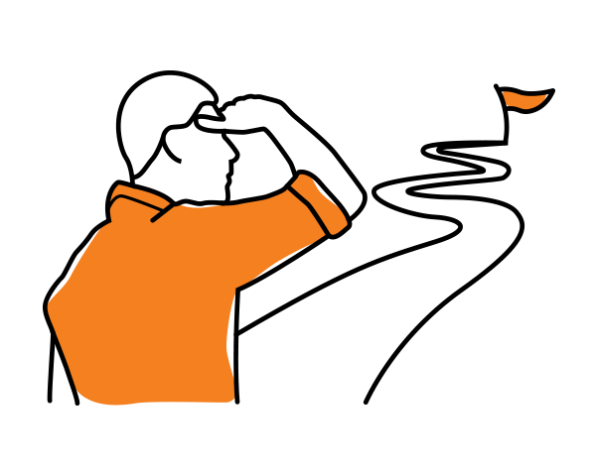
Proces
Het toekomstscenario is in opdracht van het Rijk en de VNG ontwikkeld en in maart 2021 voor het eerst gedeeld met de tweede kamer.
In het najaar 2021 heeft de regio ZHZ een opdracht voor een regionale programmamanager geformuleerd.
De programmamanager is mei 2022 gestart.
23 November 2022 is het programmaplan vastgesteld door het PFO
December 2022- April 2023 is er gewerkt aan een uitvoeringsplan. Deze staat 6 juli geagendeerd ter vaststelling op het PFO.
Heel 2023: Doen en (door)ontwikkelen!
…
…
2025 en verder transitiejaar

Slide 10
2023
Versterken lokale wijkteams.
Gemeenten ondersteunen in het formuleren van de opdracht aan hun lokale team met de leidraad samenwerken aan veiligheid als uitgangspunt.
2. Visie gefaseerd samenwerken aan veiligheid.
Voorsorteren op visie gefaseerd samenwerken aan veiligheid door vanuit VOIT een regionale werkwijze (door) te ontwikkelen waarin de TOP3 methodiek is geïmplementeerd.
Integrale aanpak van de hulpvragen waarbij problematiek van ouders en omgevingsfactoren worden meegenomen.
Start met het creëren van een leeromgeving
3. Integrale sturing
Juiste sturingsinformatie, inrichting van de monitoring vanuit VOIT
Verbinding zorg- en veiligheid

Slide 11
Beweging naar 0: InVerbinding
De regio heeft de ambitie uitgesproken om 75% minder kinderen uit huis te plaatsen. Dit ligt in lijn met de ambitie zoals opgenomen in de Hervormingsagenda.
Vanuit het programma heeft de regio aan Enver gevraagd om in dit kader in de regio aan de slag te gaan met het implementeren van de InVerbinding aanpak (ambulante, integrale gezinsbehandeling)
Op dit moment wordt hier samen met Yulius, ASVZ en Timon verkend hoe deze aanpak in de regio gerealiseerd kan worden.
Het doel is om dit najaar de aanpak in de regio geïmplementeerd te hebben

Slide 12
Wat heb ik van u nodig?
Samenwerken en pioneren: de locale teams en de GI’s zullen de komende tijd de ruimte moeten krijgen om te ontwikkelen en leren. Dit vraagt mankracht en prioritering van opgaven.
Durf elkaar te vertrouwen, maar biedt ook een professioneel tegengeluid. De scheidslijn hiertussen is soms dun dus ga met elkaar in gesprek.
Heb een open houding om verder te kunnen kijken dan het bestaande aanbod. Wat kan uw organisatie bijdragen in de integrale aanpak?
Wees transparent naar de gezinnen en onderbouw eventuele zorgen om een jeugdige of gezin concreet en feitelijk.
Durf te prioriteren. Niet alles kan (direct) worden opgelost.
Notes:
Goed om te benoemen dat je hulp vraagt om

Slide 13

Vragen?

